Slide 1
TeamMMT
Mas Mujeres en las Tics

Slide 2
Empatizar:
Algunas de las preguntas que realizadas son las siguientes:
-¿En qué consiste tu emprendimiento o negoció?
-¿Hace cuánto tiempo lo estás realizando?
-¿Cual es la problemática clave a la que te has enfrentado debido a la Pandemia?
-¿Que sentimientos te genera la problemática mencionada anteriormente?
-Hablando entre sus ventas entre inicio del año 2019 y hoy en día han bajado o han aumentado ¿Por qué?
A continuación podrán observar evidencias de las entrevistas:

Slide 3
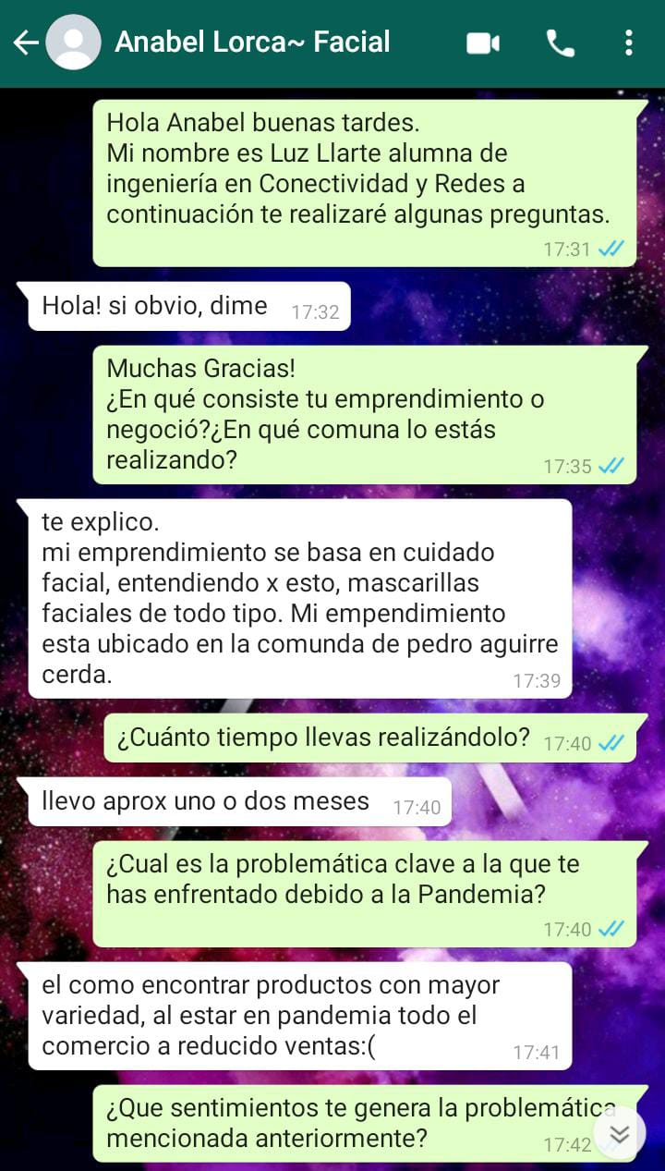
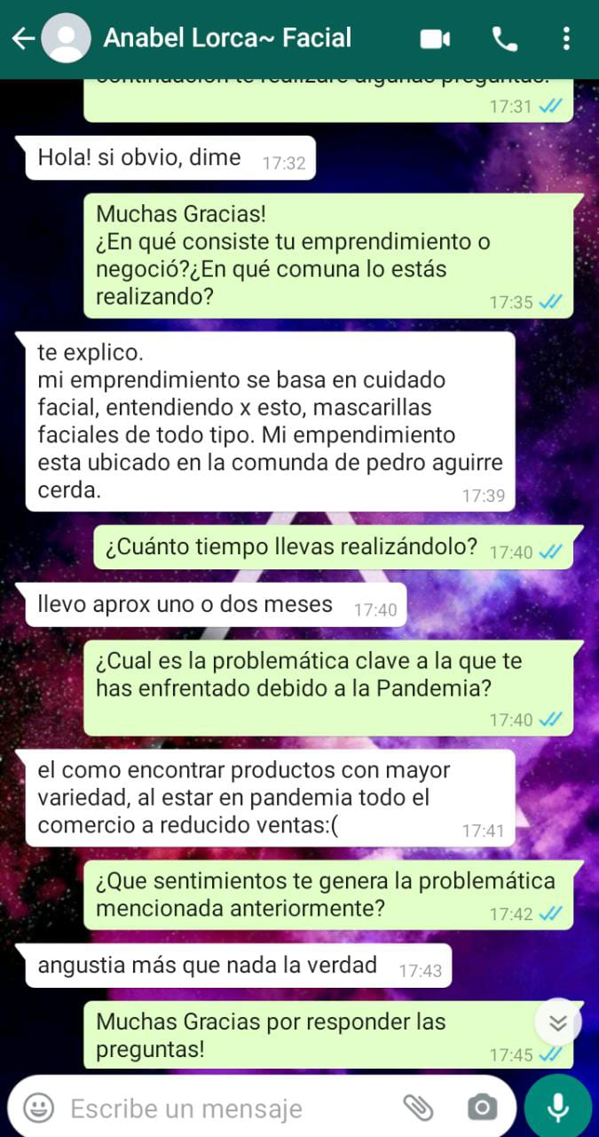
Entrevista 1 (Anabel Lorca)

Slide 4
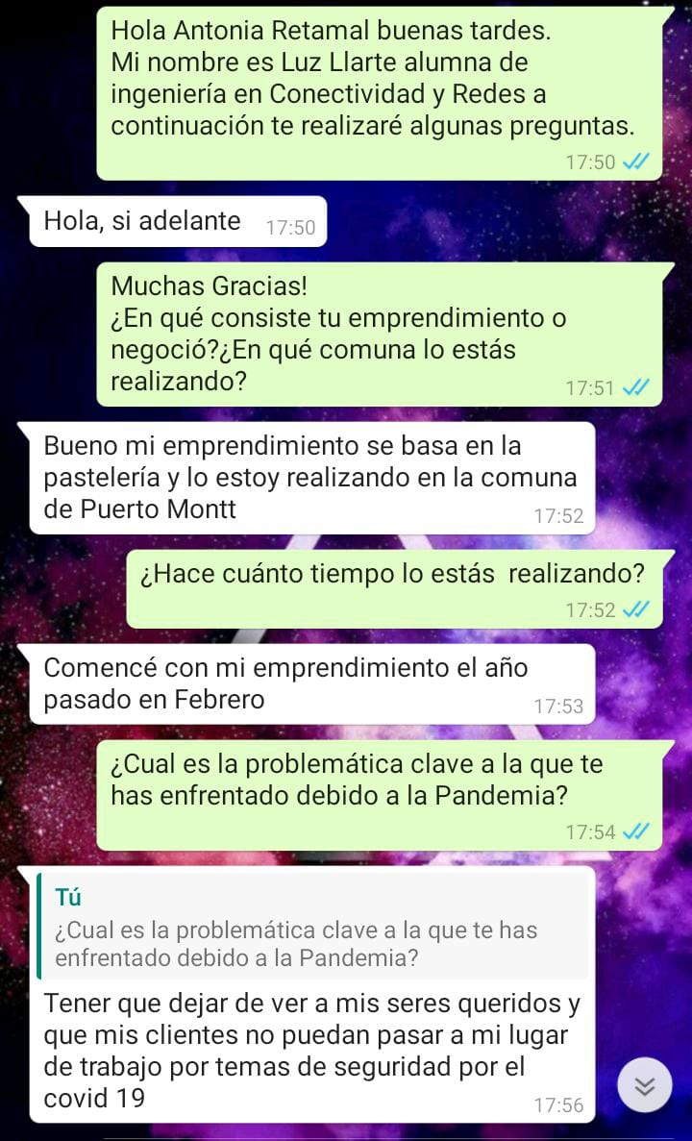
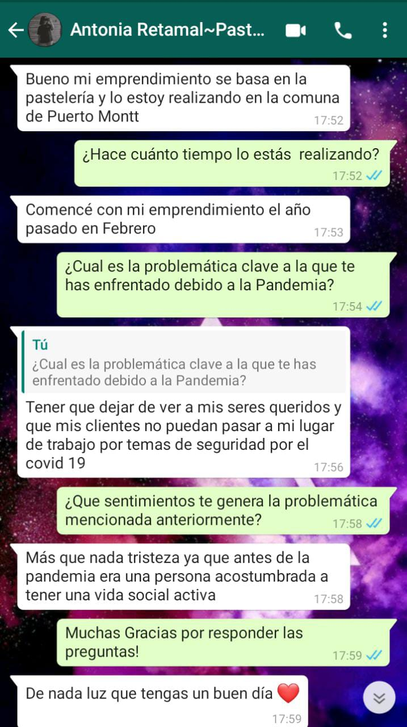
Entrevista 2 (Antonia Retamal)

Slide 5
Entrevista 3(Audio)

Slide 6
Entrevista 4 (Audio)

Slide 7
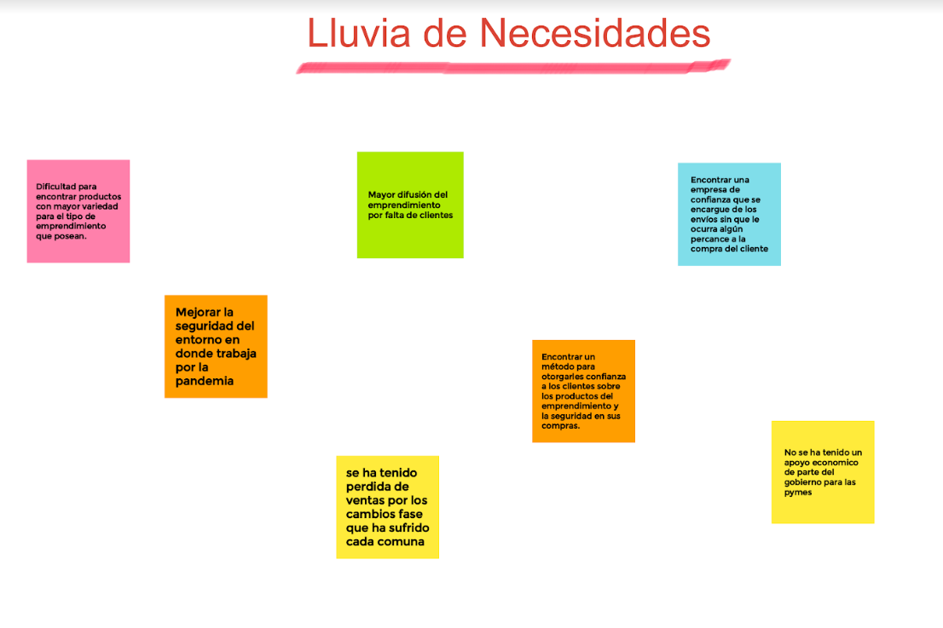
Definición

Slide 8
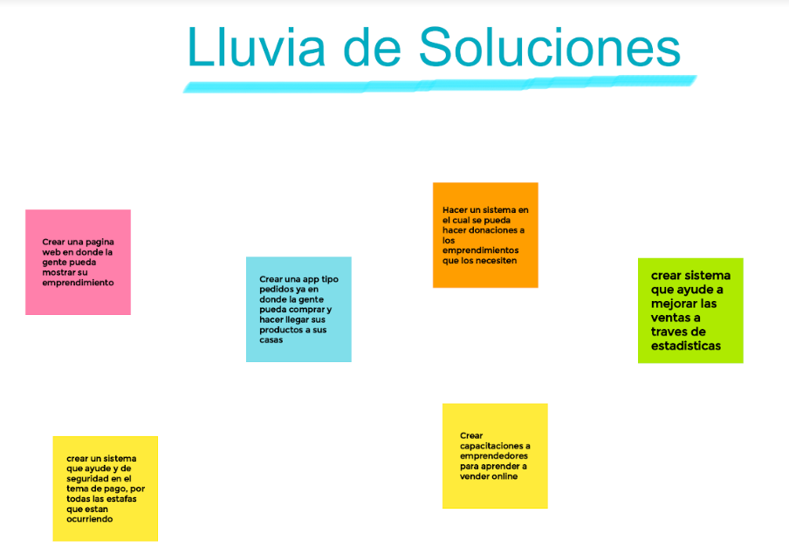
Idear

